Slide 1
«Одина на вас нет!»
Консультант:
Малиновская
Мария Владимировна
Участники:
Егор Кузьмичёв
Ольга Жук
Ульяна Бойченко

Slide 2
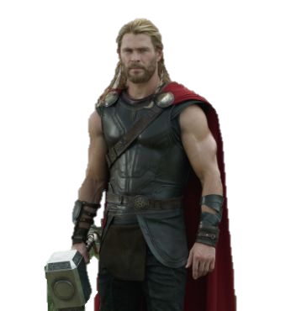
Актуальность проекта
В современном мире все знают таких персонажей, как Локи, Один, Тор из фильмов известной киновселенной MARVEL. В нашем проекте мы расскажем о скандинавской мифологии и об отличиях, ошибках и неточностях ее трактовки в фильмах не менее легендарного MARVELа.

Slide 3
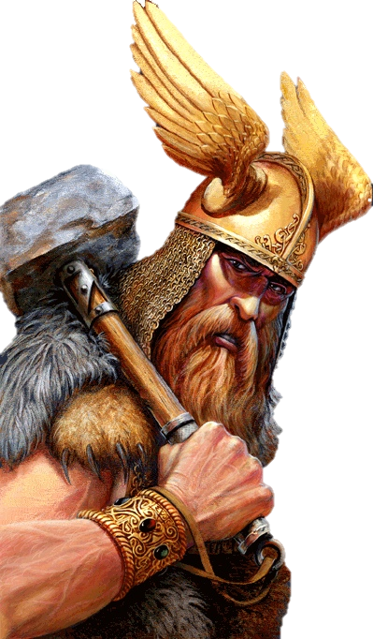
Проблема
Многие даже не задумываются о различиях мифологии скандинавов и ее отражении в кино о супергероях.

Slide 4
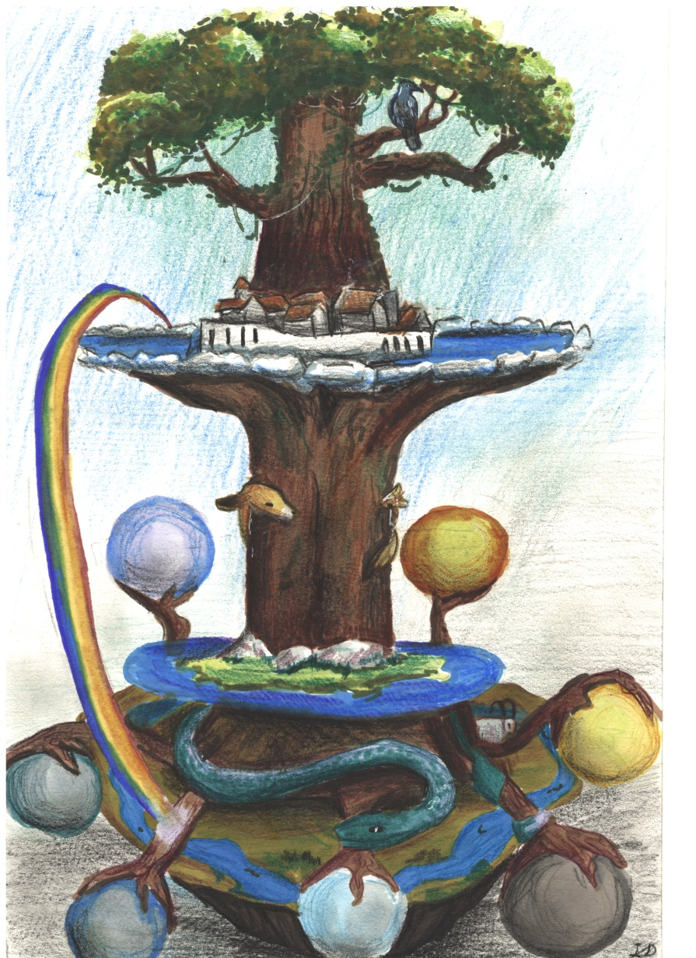
Цель
В общих чертах рассказать о скандинавских мифах, а также провести границу между исторически верной их трактовкой и заблуждениями в этой области, сформированными на базе современной популярной культуры.

Slide 5
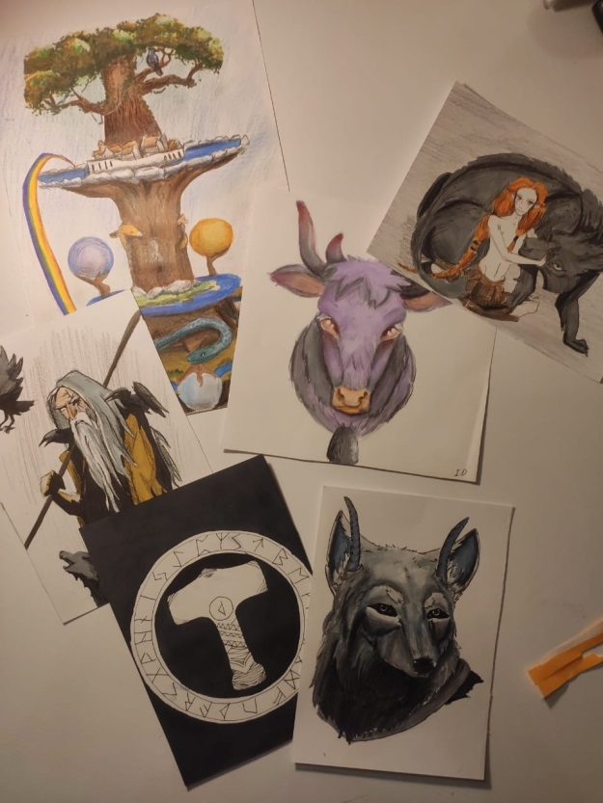
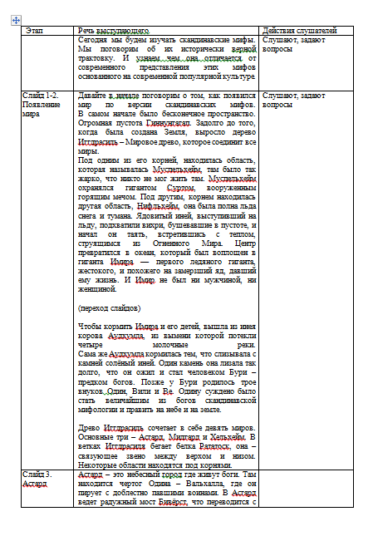
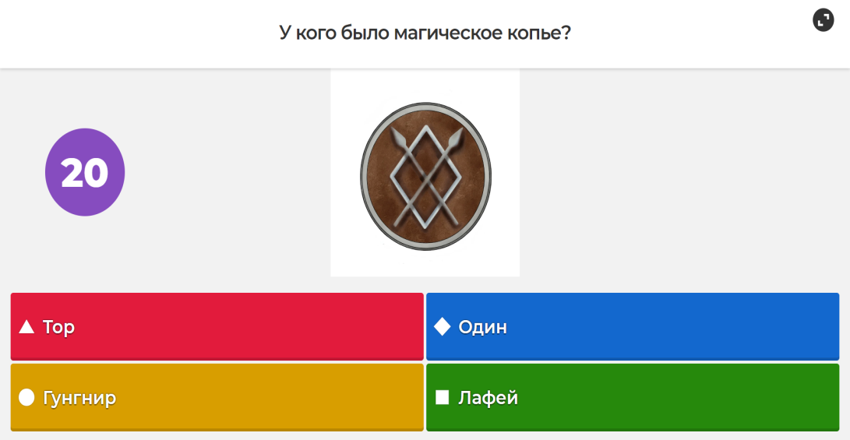
Продукт
Нашим продуктом является комплект методических материалов для проведения урока На данном уроке слушатели получают общую информацию о скандинавской мифологии, а затем демонстрируются различия исторически верной трактовкой скандинавских мифов и фильмов киновселенной MARVEL.

Slide 6
Задачи
1 Согласование темы, определение продукта
2. Выбор источников информации
3. Распределение обязанностей, заполнение портфолио
4. Защита темы
5. Изучение информации составление списка несоответсвий 6. Создание конспекта урока
7. Создание иллюстраций
8. Создание заданий
9. Апробирование материалов к уроку
10. Создание презентации к защите проекта
11. Защита проекта.

Slide 7
Итоговый продукт

Slide 8
Итоговый продукт

Slide 9
Итоговый продукт

Slide 10
Выводы
Итоги
Большинству учеников урок понравился, о чем они сказали после урока устно и подтвердили результатами опроса в форме Google. Многим не понравились технические неполадки, но, к сожалению, в условиях дистанционного обучения, урок пришлось проводить онлайн и неполадки в большей части не зависели от нас. Остальные замечания не имели такого значительного веса.
Мы выполнили все задачи в срок и получили большинство положительных отзывов, потому мы оцениваем себя на 5.

Slide 11
Список информации
Антон Платов "Магические искусства древней Европы" Москва "София" ИД "Гелиос" 2002
Marvel Cinematic Universe Wiki
Нил Гейман "Скандинавские боги"
Мария Семенова "ДЕВЯТЬ МИРОВ. Скандинавские мифы" Санкт-Петербург, ИГ "Азбука-Аттикус" 2015

